Slide 1
MEHANIKA I (STATIKA)
MEH1−22.23−P6

Slide 2
NOSAČI
Nosači su kruta tela koja nose terete (opterećeni su), a osloncima su vezani za odgovarajuća postolja (odnosno zemlju).
U najvećem broju slučajeva nosači predstavljaju kombinaciju linijskih nosećih elemenata.
Linijski noseći elementi imaju jednu dimenziju znatno veću od druge dve (dužinu znatno veću od širine i visine).

Slide 3
Zajedno sa vezama, nosači predstavljaju sklopove mašina i/ili konstrukcija.
Za primer navedimo:
Vratila prenosnika snage,
Noseće strukture alatnih mašina,
Mostove dizalica,
Železničke šine,…

Slide 4
Oslanjanje nosača
U praksi najčešće srećemo:
Nepokretne oslonce,
Pokretne oslonce i
Ukleštenja.
Nepokretni oslonac predstavlja ustvari cilindrični zglob (u opštem slučaju reakcija ovog oslonca prolazi kroz njegovu osu i ima proizvoljan pravac u ravni na koju je osa oslonca normalna).

Slide 5
Pokretni oslonac se uobičajeno izvodi sa valjcima koji se mogu kotrljati po oslonoj površini (Reakcija ovakvog oslonca uvek je normalna na oslonu površinu).
Pokretni oslonac dozvoljava temperaturna širenja (skupljanja) nosača.
Ukleštenje je oslonac kod kojeg se uz reaktivnu silu pojavljuje i reaktivni moment ukleštenja.

Slide 6
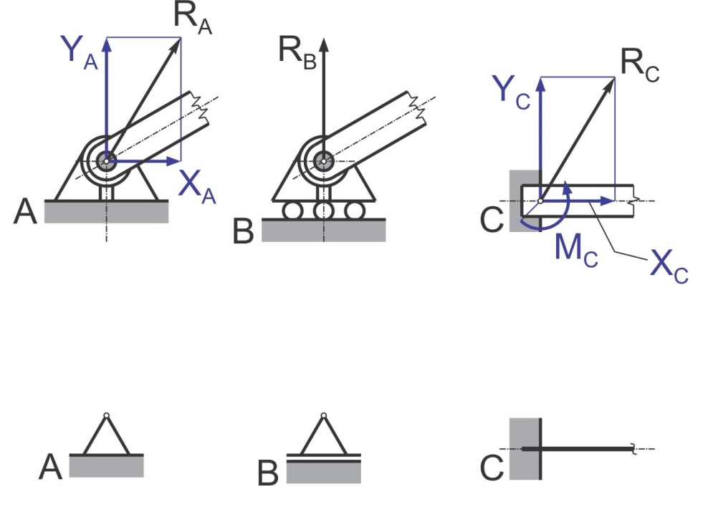
Nepokretan oslonac
Pokretan oslonac
Ukleštenje
Uprošćeni prikaz
Primeri oslonaca sa uprošćenim prikazom

Slide 7
Opterećenja nosača
Opterećenja (tereti) nosača mogu biti različita i delimo ih prema:
Obliku,
Načinu dejstva i
Vremenu trajanja.
S obzirom na oblik razlikujemo:
Koncentrisana opterećenja (koncentrisane sile koje deluju u tački, horizontalno, vertikalno ili koso, i koncentrisani momenti),
Raspodeljena opterećenja (ravnomerno ili neravnomerno raspodeljena).

Slide 8
S obzirom na način dejstva imamo:
Neposredna (neposredno deluju na nosač) i
Posredna opterećenja (na nosač deluju preko sekundarnih nosača).
S obzirom na vreme trajanja razlikujemo:
Stalna i
Promenljiva opterećenja nosača.

Slide 9
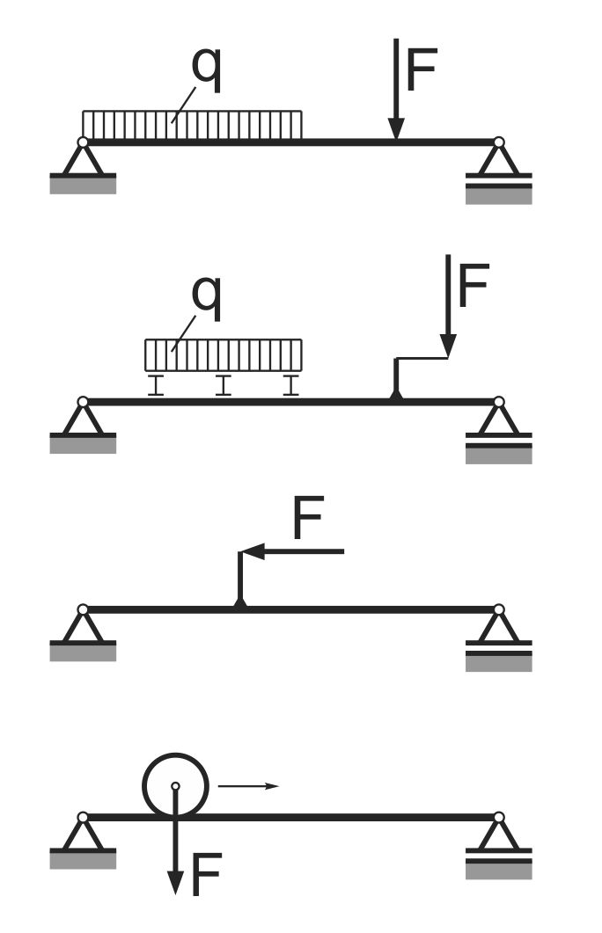
Stalno i neposredno, ravnomerno raspodeljeno i koncentrisano opterećenje
Stalno i posredno, ravnomerno raspodeljeno i koncentrisano opterećenje
Stalno i posredno koncentrisano opterećenje
Promenljivo neposredno koncentrisano opterećenje
Primeri opterećenja nosača

Slide 10
Podela nosača
Nosače možemo podeliti s obzirom na:
Oblik i položaj napadnih linija sila,
Broj krutih tela od kojih su obrazovani,
Statičku određenost,
Konstrukciono rešenje.

Slide 11
Podela nosača s obzirom na oblik i položaj napadnih linija sila
Zavisno od oblika i položaja napadnih linija sila, nosače delima na:
Ravanske (ravne) i
Prostorne.
Ravanski nosač ima simetralnu ravan i opterećen je ravanskim sistemom sila i spregova (napadne linije sila pripadaju simetralnoj ravni, a ravani dejstva spregova se sa istom poklapaju).

Slide 12
U svakom drugom slučaju reč je o prostornim nosačima.
Podela nosača s obzirom na broj krutih tela od kojih su obrazovani
Zavisno od broja krutih tela koja obrazuju (čine) nosač, nosače delimo na:
Proste i
Složene.
Prost nosač ima jedno kruto telo.
Više krutih tela ima složen nosač.

Slide 13
Podela nosača s obzirom na statičku određenost
U pogledu određenosti, nosače delimo na:
Statički određene i
Statički neodređene.
Statički određen nosač je nosač kod kojeg je broj nepoznatih reakcija veza jednak broju statičkih uslova ravnoteže (nepoznate mu se reakcije veza mogu se odrediti iz statičkih uslova ravnoteže).

Slide 14
Kod statički neodređenog nosača, broj nepoznatih reakcija veza nije jednak broju statičkih uslova ravnoteže (kod ovih nosača se za određivanje svih reakcija veza koriste i dopunski uslovi).
U statici se proučavaju samo statički određeni nosači.

Slide 15
Podela nosača s obzirom na konstrukciona rešenja
Nosače s obzirom na konstrukciona rešenja delimo na:
Gredne nosače (grede, pune nosače),
Okvirne nosače (okvire ili ramove) i
Rešetkaste nosače (rešetke).

Slide 16
Grede delimo na:
Proste grede,
Grede sa prepustom (sa jednim ili sa dva prepusta),
Greda sa ukleštenjem (konzola),
Greda sa zglobovima (Gerberova greda).
Okviri (ramovi) su složeni nosači obrazovani od više linijskih nosećih elemenata.

Slide 17
Rešetka je konstrukcija obrazovana od pravih štapova (podužno opterećenih linijskih nosećih elemenata) koji su na krajevima zglobno vezani.
Zglobne veze rešetki zovemo čvorovima.

Slide 18
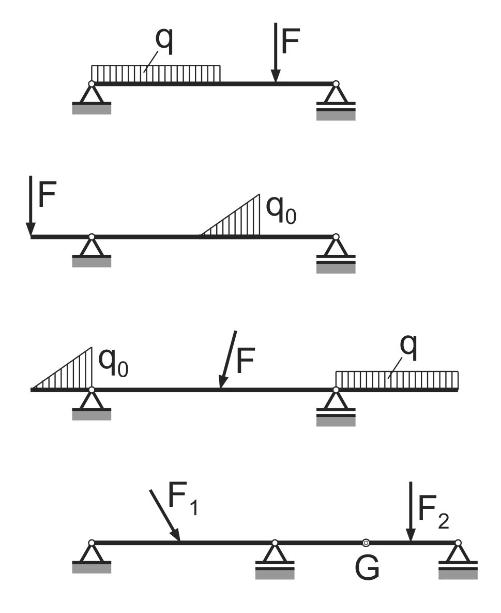
Prosta greda
Greda sa jednim (levim) prepustom
Greda sa dva prepusta (levim i desnim)
Gerberova greda
Primeri grednih nosača (greda)

Slide 19
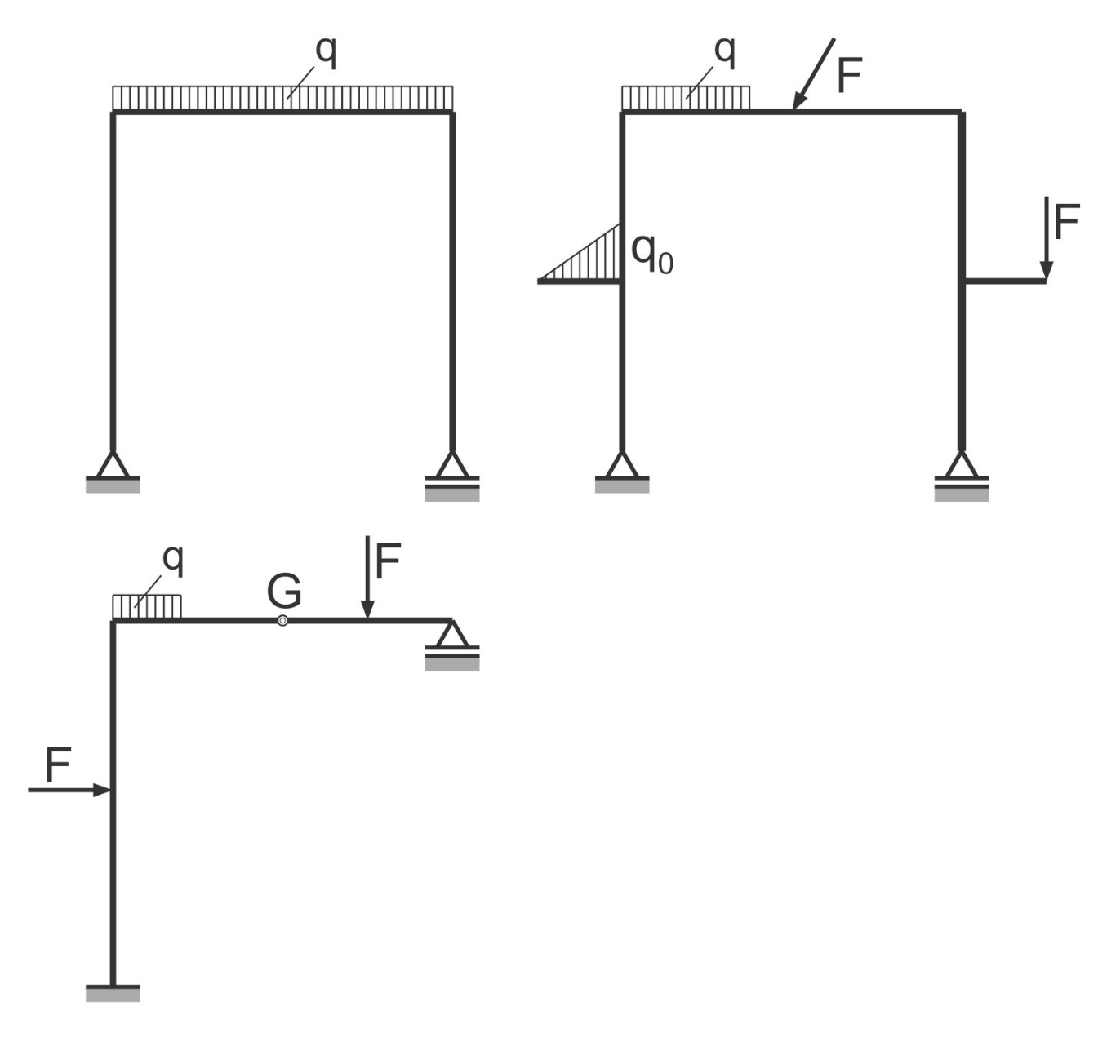
Prosti ramovi
Gerberov ram
Primeri okvirova (ramova)

Slide 20
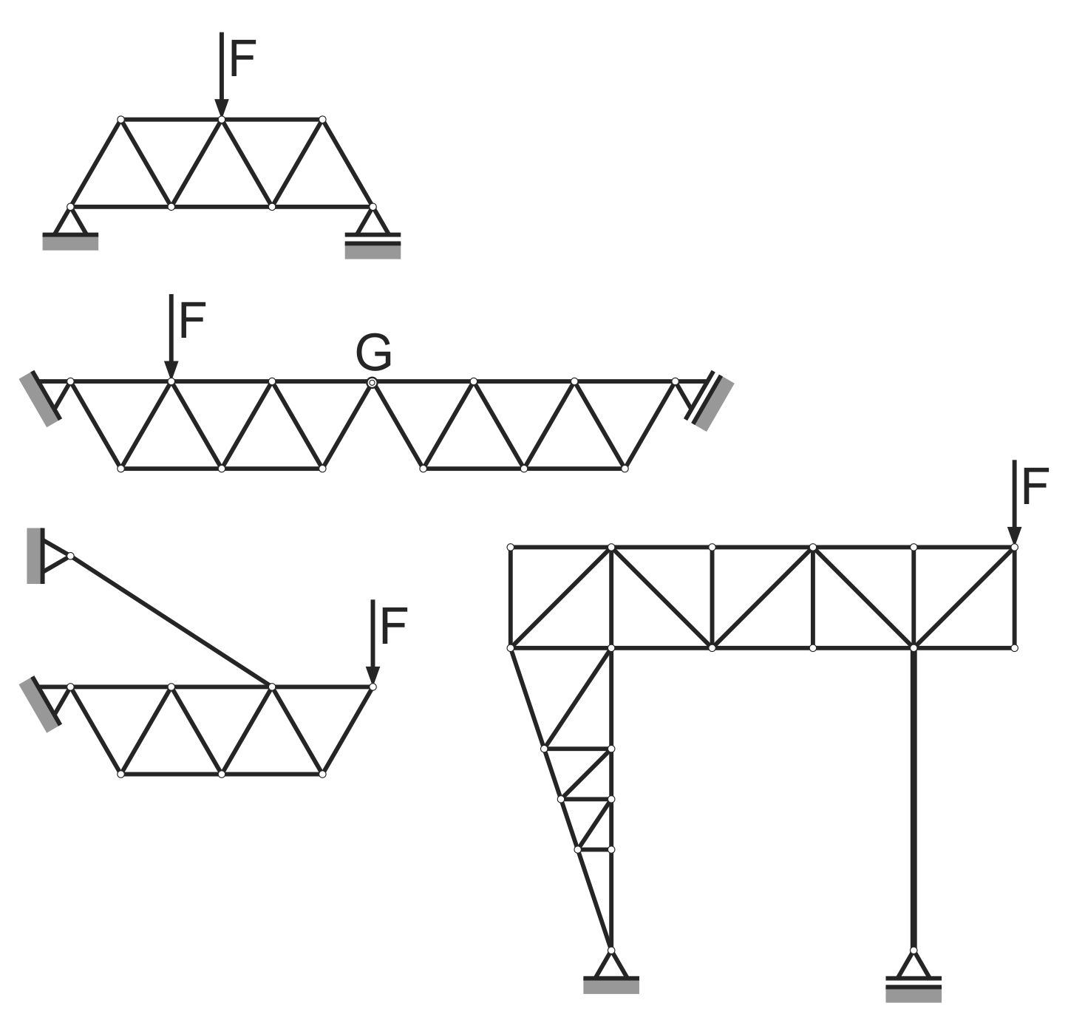
Prosta rešetka
Gerberova rešetka
Rešetka sa zategom
Rešetka sa stubom
Primeri rešetki

Slide 21
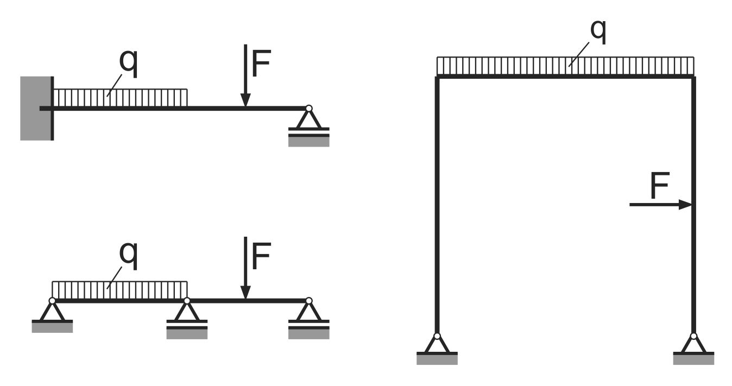
Greda
Greda sa tri oslonaca
Ram
Primeri statički neodređenih nosača

Slide 22
Proste grede
Prostu gredu obrazuje jedan linijski noseći element.
U svakom od poprečnih preseka grede, kao odgovor na delovanje spoljašnjih sila, u opštem slučaju javljaju se uopštene (generalisane) unutrašnje sile:
Presečne normalne presečne sile – N (N_{z}) i
Presečne poprečne (transverzalne) sile – T_{y} , kao i
Presečni momenti savijanja – M_{x}.

Slide 23
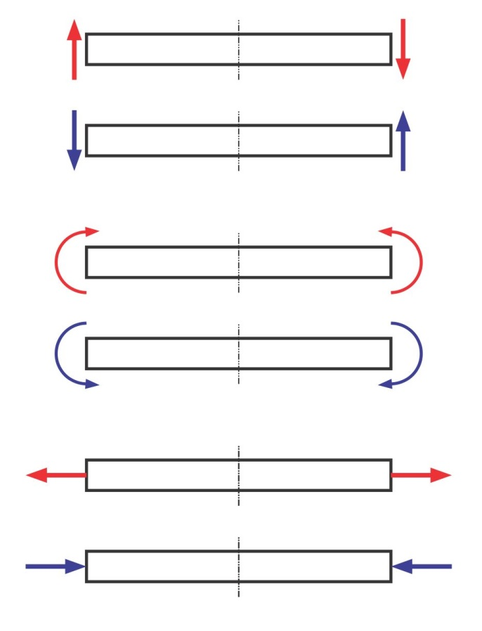
Dogovor o predznacima presečnih sila i presečnih momenata savijanja (presečnih veličina ili uopštenih presečnih sila)
+
−
+
−
+
−

Slide 24
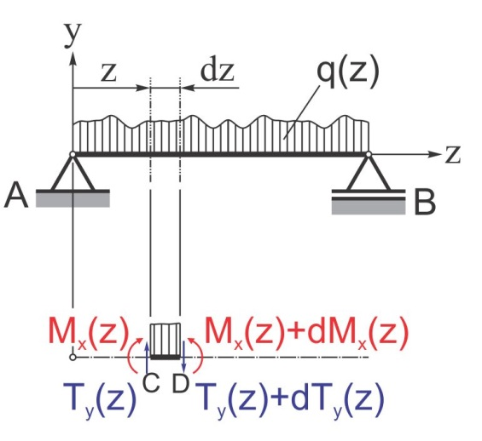
Diferencijalne veze između presečnih poprečnih sila, presečnih momenata savijanja i raspodeljenog opterećenja
Posmatraćemo element grede dužine dz (infinitezimalni element).
Uz definisanje navedenih veza

Slide 25
Statički uslovi ravnoteže infinitezimalnog elementa grede:

Slide 26
ZAKLJUČAK: Prvi izvod presečne poprečne sile T_{y}(z) po z, jednak je negativnom raspodeljenom opterećenju.

Slide 27
Mala veličina višeg reda ≈0
ZAKLJUČAK: Prvi izvod presečnog momenta savijanja M_{x}(z) po z, jednak je presečnoj poprečnoj sili T_{y}(z) .

Slide 28
ZAKLJUČAK: Drugi izvod presečnog momenta savijanja M_{x}(z) po z jednak je negativnom raspodeljenom opterećenju.

Slide 29
ZAKLJUČAK: Ekstremne vrednosti presečnog momenta savijanja imamo na mestu gde presečna poprečna sila menja znak.

Slide 30
U daljnjem izlaganju srešćemo se sa prostom gredom opterećenom:
Vertikalnom koncentrisanom silom na delu raspona,
Raspodeljenim opterećenjem na celom rasponu (q = const, u kN/m),
Trouglasto raspodeljenim opterećenjem na celom rasponu,
Spregom sila na delu raspona,
Spregom sila nad jednim od oslonaca,
Kosom koncentrisanom silom na delu raspona,

Slide 31
Vertikalnom ekscentričnom silom na delu raspona,
Horizontalnom ekscentričnom silom na delu raspona,
Raspodeljenim opterećenjem na delu raspona (q = const),
Trouglasto raspodeljenim opterećenjem na delu raspona.

Slide 32
Rešavanje problema proste grede sastoji se u:
Definisanju polja grede.
Ucrtavanju reakcija sa pretpostavljenim smerovima.
Postavljanju statičkih uslova ravnoteže.
Određivanju reakcija oslonaca iz statičkih uslova ravnoteže.

Slide 33
Definisanju, u svakom od polja, jednačina (izraza) za presečne veličine:
Presečnu normalnu silu N = N(z),
Presečnu poprečnu silu T_{y}(z) i
Presečni moment savijanja M_{x}(z).
Određivanju presečnih veličina u karakteristi-čnim poprečnim presecima (presecima na granicama polja i dodatnim presecima sa T_{y} = 0).
Crtanju odgovarajućih (statičkih) dijagrama presečnih veličina (koristeći izabranu razmeru).

Slide 34
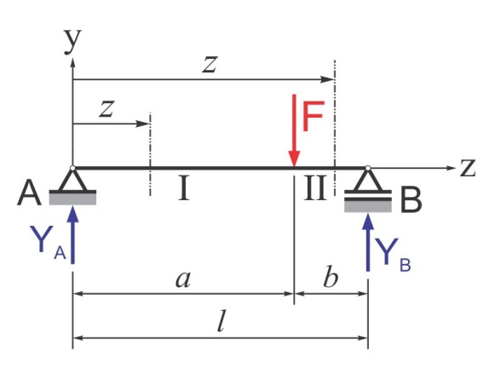
Prosta greda opterećena vertikalnom koncentrisanom silom na delu raspona
Prosta greda opterećena vertikalnom koncentrisanom silom na delu raspona

Slide 35
Statički uslovi ravnoteže:
Reakcije oslonaca:

Slide 36
Polje I: 0 ≤ z ≤ a
Polje II: a ≤ z ≤ l
Presečne poprečne sile:
Presečni momenti savijanja:

Slide 38
Za z = a:

Slide 39
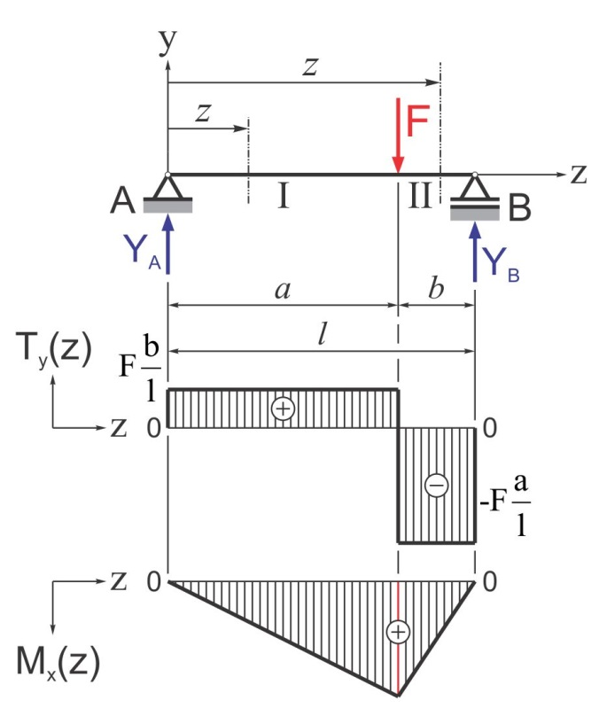
Dijagram presečnih poprečnih sila i presečnih momenata savijanja

Slide 40
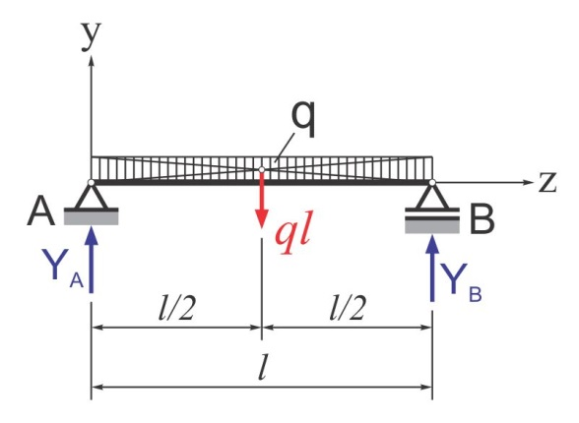
Prosta greda opterećena ravnomerno raspodeljenim opterećenjem na celom rasponu (q = const)
Prosta greda opterećena oopterećena ravnomerno raspodeljenim opterećenjem na celom rasrasponu (q = const)

Slide 41
Statički uslovi ravnoteže:
Reakcije oslonaca:

Slide 42
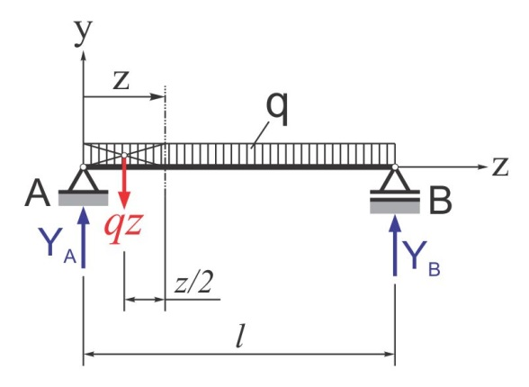
Presečne poprečne sile:
Presečni momenti savijanja:

Slide 45
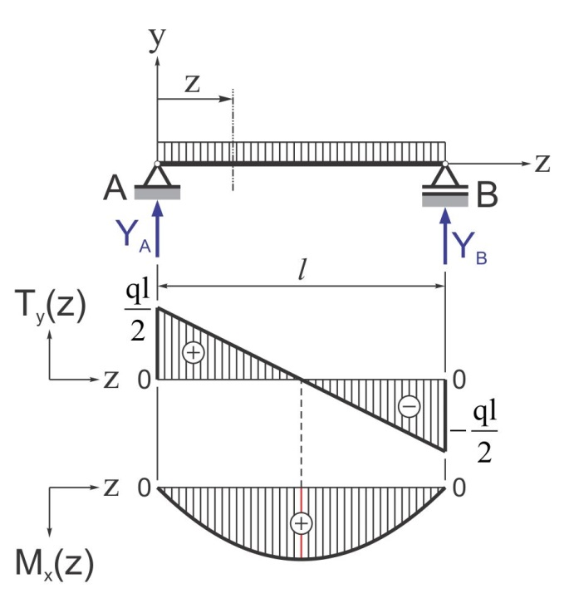
Dijagram presečnih poprečnih sila i presečnih momenata savijanja

